Slide 1
DynEd nedir?
Bilgisayar/Teknoloji Destekli İngilizce Dil Eğitimi
Sistemi
Karma Dil Eğitimi Sistemi
DynEd yazılımı
Yapay Zeka
Eğitmen
Notes:
Kullanıcılar önce yazılımı görürler fakat bunun arkasında yapay zeka ve onun da arkasında eğitmen gurubu çalışır.
Yapay zeka ve nörobilimsel temelini Lance Knowles 7 Mayıs konuşacağız.

Slide 2
Şirket Ve Özel Sektör
ASTD Certified (American Society for Training & Development)
Shell, Conoco-Phillips, Chevron, NATO
Turkish Airlines, Air China,
Vietnam Airlines, Airbus, Boeing,
Dow Chemical, USAID
Epson, Canon, YKK, IBM, Oracle, Intel
Samsung, Shangri La Hotels, RELC
10 milyon kullanıcı

Slide 3
Üniversiteler
Hacettepe Üniversitesi (Türkiye)
Osaka Ekonomi Üniversitesi (Japonya)
UGM (Meksika)
Guanghua İşletme Fakültesi–bütün MBA’ler (Beijing, Çin)
Uluslararası İşletme ve Ekonomi Üniversitesi (Beijing, Çin)
Ulusal Teknoloji Üniversitesi– ( Buenos Aires,Arjantin)
Michigan Üniversitesi (USA)
Santa Maria Üniversitesi (Venezuella)
Wuhan Bilim ve Teknoloji Üniversitesi (Çin)
Mara Teknoloji Üniversitesi (Malezya)
Zayed Üniversitesi (Birleşik Arap Emirlikleri)

Slide 4
BAKANLIĞIMIZIN BAKIŞI
Dyned programı 2009 yılında başlamış ortaokullarda .2014-2015yılından itibaren 4-12 sınıflara kadar yaygınlaştırılmıştır.
Bakanlık ilk kez Stratejik plan hedefine almıştır.

Slide 5
Akıllı bir sistemdir
Dyned en akıllı sisytemle dil öğrenme modelidir.Her gün gelişimi sağlanmaktadır.

Slide 6
Ödüle doymayan program
En fazla ödül kazanmış olan İngilizce Dil Eğitimi Programı

Slide 7
Öğrencilerimizin duyacakları kelime sayısı
Normal bir sınıfta öğrencinin duyacağı kelime sayısı bir iki cümlelik kelime gurubu ile sınırlı kalırken (15-20 ) Dyned sisteminde bu 150-200 arasındadır.

Slide 8
İnternet şart mı?
Dyned de internet her gün zorunlu değildir.İnternet 14 günde bir gereklidir.

Slide 9
Müfredatla örtüşmesi şart mı?
Dyned müfredatla yüzde yüz örtüşmez böyle bir durumda gerekli değildir.

Slide 10
En etkili öğrenme yönetime sahiptir
Dyned sistemi nörön öğrenme sistemidir .Ajanların öğrenmesinde kullanılan en etkili öğrenme sistemidir.

Slide 11
Sınava en iyi şekilde hazırlar
Dyned muazzam bir sınava hazırlama sistemidir.Öğretmenin mesleki bilgisinin gelişmesinde katkı sağlar.

Slide 12
Sistemde en çok kalan öğrenciye ödül
Dyned de en çok çalışan sistemde en çok kalan öğrenci törenle okullarınca ödüllendirilmelidir.

Slide 13
VELİLERE ANLATILMALIDIR
Okul yöneticileri ve öğretmenler Dyned faydalı olduğunu velilere ve öğrencilere bilgilendirme toplantıları ile anlatacaklar

Slide 14
Öğretmenler Dyned de sadece gözlemcidir.
Öğretmenler Dyned de sadece gözlemcidir.Ancak gözlemelerini iyi yapmaları için sisteme öğrenci olarak da giriş yaparak sistem aşamalarını gezinti yaparak iyi algılamaları gerekiyor ki başarı sağlansın

Slide 15
SİSTEMDE ÖĞRENCİN EDEN PASİF DURUMDA OLUR?
Dyned de pasif durumda olan öğrencilerin sistemdeki çalışmaları 31 gün ara verdiğinde olur.

Slide 16
SEVİYE BELİRLEME TESTLERİNİN ÖNEMİ
Dyned sistemindeki girişlerde öğretmenler öğlecilerini ilk basamaklarda 1. Seviye belirleme sınavlarında iyi motive olmalıdır.ilk test tekrarları yapıldıktan sonra part 2. Teste geçilmesi öğrenciye güven açısından önemlidir.

Slide 17
İLÇE KOORDİNATÖR VE YARDIMCILARI
İlçe koordinatörleri ve yardımcıları sisteme öğrenci olarak da girmeleri gerekir .Bakanlık bütün çalışmaları sistem üzerinden takip ediyor raporlamalarını alıyor.

Slide 18
Dyned ezberciliğe karşıdır
Bütün öğrenmede olduğu gibi dyned eğitiminde başarı tekrara dayanır. Ezberci öğrenmeye karşıdır.Tekrar sıklığı fazlaca yapılmalıdır.

Slide 19
Şifreler değişir mi ? Öğrenci şifreleri okul değişince değişecek mi?
Okullardaki öğrencilere verilen şifreler değişmez okulları bitene kadar da devam eder.Okuldan nakil olarak başka bir okula gitse de şifre aynıdır.İlçe

Slide 20
Dynet Öğrencilerin Dil Antrenman Yeridir
Dynet Öğrencilerin Dil Antrenman Yeridir.Antrenmanı takip edecek ise başta yöneticiler ile birlikte öğretmenlerdir.Öğrencilerimiz iyi antrenman yaptırılır ise dil öğrenmedeki başarısızlığımız ülke olarak sona erecektir.

Slide 21
Dyned de gereksiz detaylara yer verilmez
Dyned de gereksiz detaylara yer verilmez .verilen detaylar sade ve yorucu olmayan detaylardır.çok renkli resimler yerine zihni yormayan kalıcı sadece Şekiller yer alır.

Slide 23
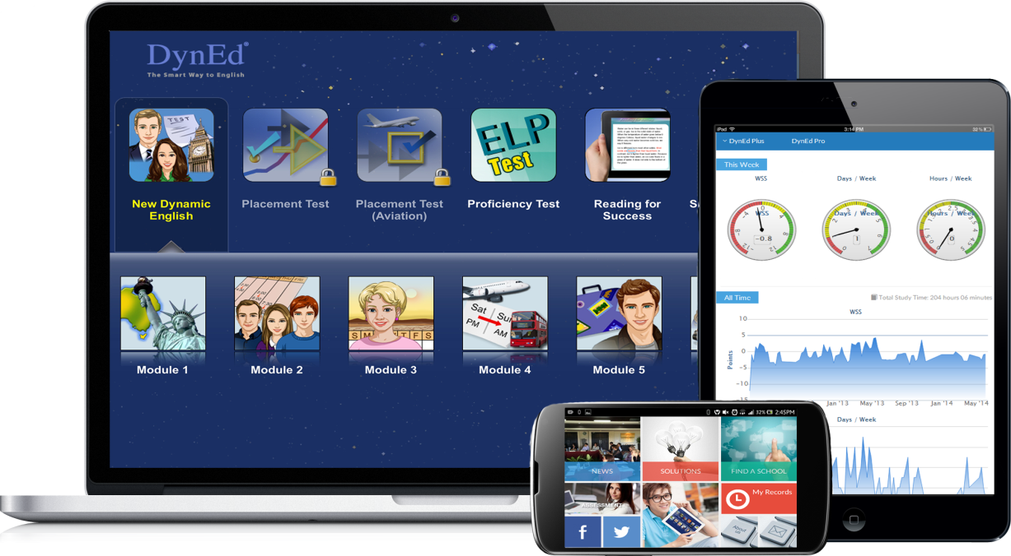

Slide 24
En fazla ödül kazanmış olan İngilizce Dil Eğitimi Programı

Slide 25
Doğru Çalışma Yöntemleri
DynEd
2015

Slide 26
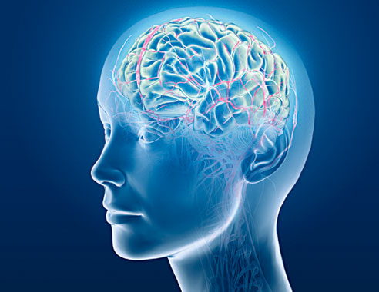
Dil Öğrenmek Nedir ?
Öğrenme beynimizde belirgin değişikliklerin oluşmasıdır.
Öğrenmenin gerçekleşmesi için elektro kimyasal değişiklikler ve nöronlar arasında yeni bağlantıların oluşması gerekir.

Slide 27
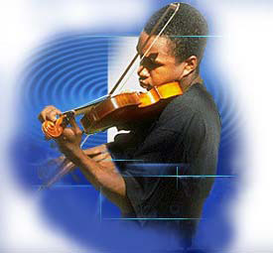
Dil Öğrenmek Bir Beceridir
Dil öğrenmek, tıpkı müzik enstrümanı çalmak gibi bir beceridir. Sık ve etkin alıştırma yapmak bütün diğer becerilerde olduğu gibi dil öğrenimi için de gereklidir.

Slide 28
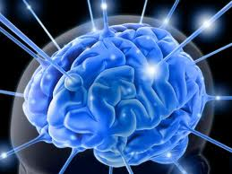
Hafıza Nedir ?
Hafızanın değişik biçimleri vardır. Kısa süreli hafızanıza yerleşen sözcük veya cümleleri öğrenirken tekrar etseniz bile daha sonra unutursunuz.
Dil öğrenen öğrenciler genellikle sözcük ve cümleleri çalışıp, ezberlerler. Ancak, zaman içinde tekrar edilmeyen sözcük ve cümleler hafızadan hızla silinirler. Araştırmalar, uzun süreli hafıza oluşumunun zaman gerektirdiğini göstermektedir. Birkaç gün veya haftaya yayılan kısa, sık eğitimler, dil öğrenmek için en iyi yoldur.

Slide 29
Ses Kaydı/Kaydı Dinlemenin Önemi
Bir derste anlamı iyice kavrayana kadar çalıştıktan sonra, her cümleyi söyleme ve kaydetme çalışmasına başlamalısınız. Sesinizi kaydetmek için mikrofonu kullanın. Daha sonra kendi söylediklerinizi, ana dili İngilizce olan konuşmacılarla karşılaştırın. Hızınızı, vurgulamanızı ve telaffuzunuzu karşılaştırın.
Bu tip çalışma, beyninizdeki fonolojik işlemciyi harekete geçirerek hem otomatikliği sağlar, hem de uzun süreli hafızayı geliştirir.

Slide 30
Metin Desteği Kullanmanın Tehlikesi
Dinleme ve okuma beyinde çok farklı bölümlerde gerçekleşir. Dinleme ve konuşma yeteneğinin geliştirilmesinin en iyi yolu, ilgili metinleri görmeden çalışmaktır.
Metinleri destek amaçlı kullanmak, öncelikle geliştirilmesi gereken dinleme ve konuşma yetenekleri ile çelişmektedir.

Slide 31
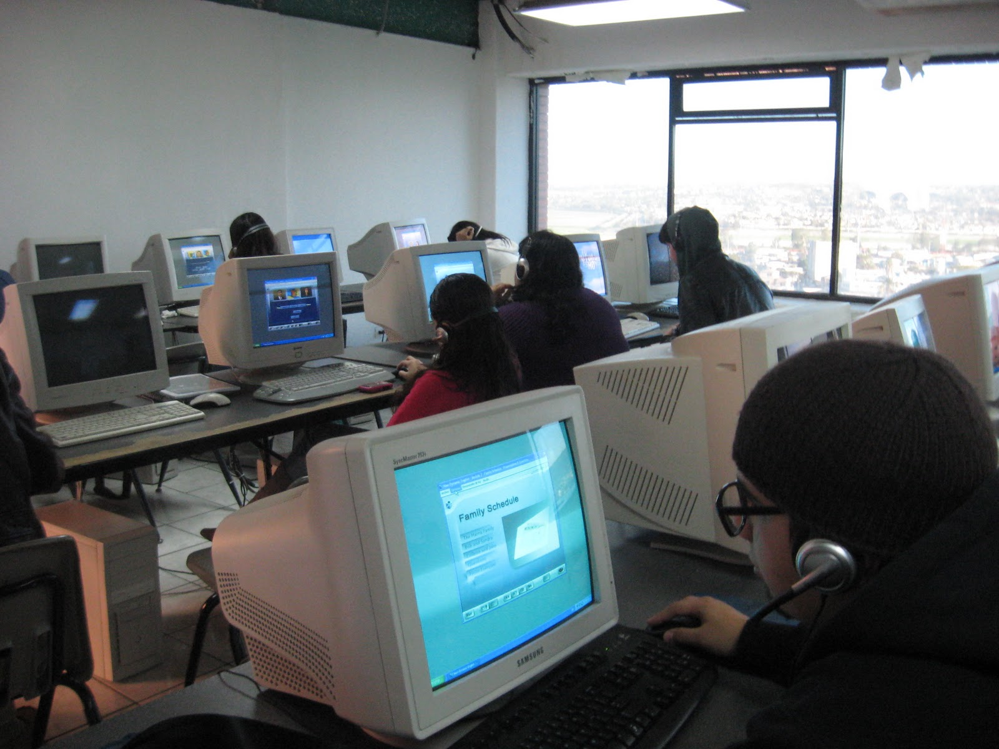
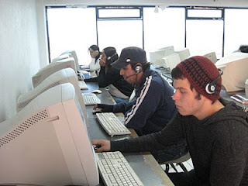
Alıştırmanın Önemi
İnsan beyninin işleyişi ve uzun süreli hafıza formasyonu ile ilgili çalışmalar, yetenek geliştirmede tekrarın önemini göstermektedir.
Dinleme ve konuşma yetenektir, bilgi değildir. Yetenek geliştirme, etkin alıştırmaların düzenli ve sık yapılmasını gerektirir.

Slide 32
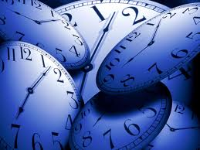
Çalışma Zamanını Nasıl Azaltırsınız ?
Araştırmalar, düzenli ve sık çalışma saatlerinin toplam öğrenme zamanını azalttığını göstermektedir. Bir dersi haftada birkaç kere çalışmak veya tekrar etmek, haftada bir kere çalışmaktan daha etkilidir.

Slide 33
Etkin Çalışma Oturumları
En etkin çalışma oturumları, etkinlik ve derslerin bir karışımıdır. Bir çalışma sırasında bir etkinliğin veya bir dersin üzerine çok fazla zaman harcamak, sıkıntı ve ilgisizlik yaratabilir. Oysa öğrenmek için odaklanmanız gerekir.
Genel olarak, bir çalışma oturumunda öğrenciler birkaç kez etkinlikleri veya dersleri değiştirmelidir. Bazı derslerde dinleme sırasında anlama üzerine odaklanın. Diğer derslerde konuşma alıştırmalarına odaklanın.

Slide 34
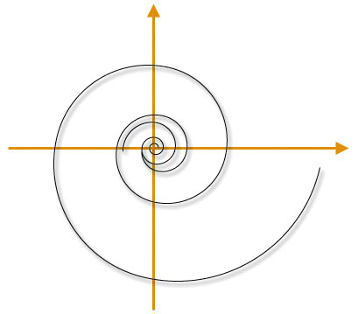
İlerleme ve Tekrar
3 hafta önce çalıştığınız ünite ne oldu? Bitti mi?
Hayır, bitmedi. O üniteyi tekrar etmeli ve o bölümde kullanılan dili herhangi bir zaman tekrar kullanmaya hazır olmalısınız.

Slide 35
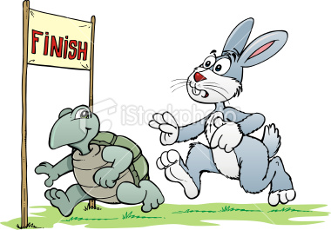
Yavaş Hızlıdır
Öğrencilerin en sık yaptığı hata bir dersi hızlı öğrenmeye çalışmaktır. Bu, dinleme ve konuşma yeteneği için gerekli olan temelin ve güvenin oluşmasını engeller.
Her dersin üzerinden değişik günlerde birkaç defa geçerseniz, konuşma alıştırması yaparsanız ve sık sık tekrar ederseniz genel ilerlemeniz çok daha hızlı olacak ve test sonuçlarınız iyileşecektir.

Slide 36
Anlamak Sadece Başlangıçtır
Bir dersi anladığınızda, onu tekrar etmeli ve cümleleri konuşma alıştırması yapmalısınız. Her çalışma oturumunda 5 veya 10 cümleyi kaydedin ve ana dili İngilizce olan konuşmacıların kayıtlarıyla karşılaştırın. Bu çeşit yoğun alıştırma dile hakim olmanızı sağlayacak ve akıcılığı getirecektir.

Slide 37
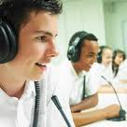
Alıştırma Sıkıcıdır!
Evet, tekrar edilen şeyler sıkıcı olabilirler. Ama tekrar tekrar alıştırma yapmadan nasıl yeni bir beceri kazanabilirsiniz ki?
Ne kadar çok alıştırma yaparsanız, dil becerisini o kadar kolay geliştirirsiniz
DynEd yazılımlarında kullanılan dili günlük hayatınızda uygulamaya ve küçük sunumlar hazırlamaya çalışın.

Slide 38
Duraklayarak ve Yavaş Konuşuyorum
Eğer konuşmanız yavaş ve duraklayarak ise, geri dönün, tekrar edin ve her gün cümleleri söyleme alıştırmaları yapın. Sonuçta, konuşurken daha fazla güven duyacaksınız.
Çalışmalarınızı yeniden tekrar edin ve daha akıcı konuşmaya çalışın. Bu geri dönmek değildir. İlerleyebilmek için gerekli yöntemdir.

Slide 39
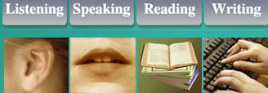
Dört Beceri Yolu
En verimli öğrenme, dinleme ile başlayıp konuşmaya geçmek ve daha sonra okuma ve yazma ile dil kullanımını genişletmek ve her defasında yeni sözcükler eklemekle yapılabilir. Bu becerilerin herbiri birbirine katkıda bulunurlar.

Slide 40
Dilin Kişiselleştirilmesi ve Genişletilmesi
DynEd eğitim yazılımlarının çok genel olan dil öğrenme modelleri İngilizce öğrenmek için güçlü bir altyapı sunmaktadır.
Yazılımlardaki dili öğrenip beceri kazandıkça, öğrendiklerinizi kendi hayatınıza ve koşullarınıza taşıyıp kullanmanız çok önemlidir.
Sunumlar hazırlayın ve diğer öğrenciler ile bilgi alışverişinde bulunun.

Slide 41
DynEd Placement Test
0.0
0.5
1.0
1.5
2.0
2.5
3.0
3.5
Hiç Bilmeyen
Başlangıç
Temel
Orta Altı
Orta
Orta Üstü
İleri Öncesi
İleri
A1
A2
B1
B2
C1
C2

Slide 42
İlerleme Hedefimiz Nedir?
0.0
0.5
1.0
1.5
2.0
2.5
3.0
3.5
Hiç Bilmeyen
Başlangıç
Temel
Orta Altı
Orta
Orta Üstü
İleri Öncesi
İleri
A1
A2
B1
B2
C1
C2
Haftada en az 8 saat,12 ayda 360 saat verimli çalışma
360 saat verimli çalışma
Verimli çalışma
Notes:
1 öğrenci,12 ay boyunca haftada en az 8 saat, ayda en az 32 saat ve 12 ayda en az 360 saatlik sistemi verimli olarak kullanmasına ilişkin kriterlere uygun olarak yaptığı çalışma sonrasında,
İngilizce’yi, (1) hiç bilmeyen (başlangıç) (elementary) düzeyinden, (4) orta-üstü (upper-intermediate)/ TOEFL- IBT 75 / CEFR B2 düzeyine yükselecektir.
4.3.8.b. Aynı şekilde, (2) orta-altı (pre-intermediate) düzeyindeki bir öğrenci ise (5) ileri-öncesi (pre-advanced) / CEFR C1 düzeye ulaşabilecektir.
4.3.8.c. (3) orta (intermediate) ve (4) orta-üstü (upper-intermediate) öğrencileri ise (5) ileri-öncesi (pre-advanced) / CEFR C1 düzeye yükseltecektir.
4.3.8.d. (5) ileri-öncesi (pre-advanced) öğrencileri (6) ileri (advanced) / CEFR C2 düzeye ulaştıracaktır.

Slide 43
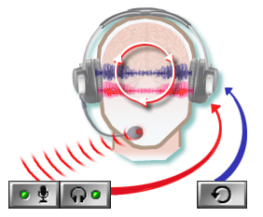

Slide 44
DynEd Çalışma Verim Notu
-12 0 +12

Slide 45
Beceri Kazanma Süreci
İnceleme
Anlama
Hedefe Yönelik
Tekrar
Yeniden
İnceleme
Yerleştirici Tekrar
Notes:
This path is used in every lesson – both in the classroom presentation mode and when students are studying on their own.
Most students think they are done when they comprehend the material. However, in a skill-based subject, like English, comprehension is really the first step. Practice and review AFTER comprehension leads to mastery and acquisition.

Slide 46
Teşekkürler!
DynEd Turkey

Slide 47
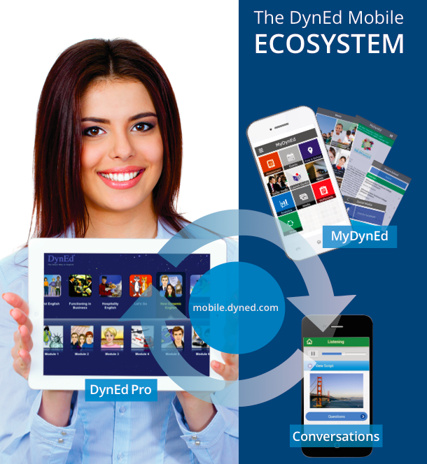
DynEd mobile ecosystem
DynEd Plus
Notes:
This ecosystem allows for mobile learning through DynEd Pro, extension through DynEd plus and access to media, brochures, social media, study records and orientation videos through MyDynEd app
Students can now fully understand DynEd anytime anywhere
Parents can also understand and access study records
Frequent study is now facilitated

Slide 48
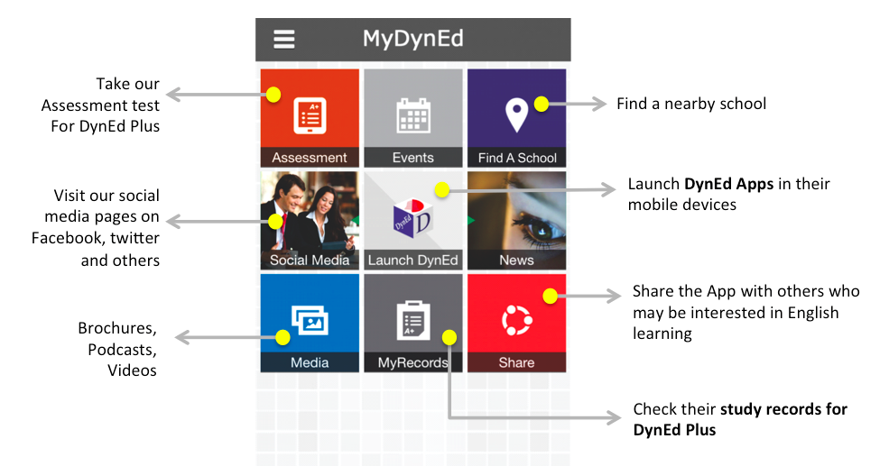
MyDynEd Uygulaması
Notes:
The MyDynEd app will allow current or prospective students or teacher or parent to access Study Records, DynEd Communications and Media and even Find a School teaching the DynEd learning approach nearby them

Slide 49
Eğitmenin Rolü
Öğrencilerin Çalışmalarının İzlenmesi
Öğrencilerin Çalışmalarının Yönetilmesi
Öğrencilerin Çalışmalarının Yönlendirilmesi
Sınıf Ortamında Uygulama
. Haftada iki saat
. Çalışma Yöntemleri & Motivasyon
. Çalışma Verimi Arttırma Yöntemleri
. Sunum, Dialog ve Uygulama
. Yazılı Sınavlar
Notes:
Haftada 2 saat 200 öğrenci için.
Her bir eğitmenin ders yükü haftada 4 saat (400 öğrenci)

Slide 50
İLÇE KORDİNETÖRLERİ NELERİ NE YAPACAK?
İLÇE KORDİNETÖR YARDIMCILARI NELER YAPACAK?
OKUL YÖNETİCİLERİ NE YAPMALI

Slide 51
ÖNEMLİ HUSUSLAR
PROBLEMLERİ İYİ ETÜTÜETMEK GEREKİYOR
ÖĞRENCİLERİSİSTEMDEKİİONLARI ÖĞRENMLEİDİR
ÖĞRENCİ ŞİFLERİ EBA ÜZERİNDEN ALINACAKTIR
4.SINIFLAR SİSTEME NASIL GİRİLECEK
BİRLEŞTİRİLMİŞ SINIFLARIN DURUMU
OKULUN KADROLU ÖĞRETMENİ YOKSA
ÖĞRENCİLERE PLACEMENT TEST KİLİDİNİ AÇAMIYORUM. DÜZENLE BUTONU AKTİF DEĞİLSE

Slide 52
Sınıfı seçip sınıftaki öğrencileri güncelle dedikten sonra Records Managerı açıyoruz. Eba daki Kullanıcı adına @meb.edu.tr ekleyerek oturum açma kimliğine yazıyoruz, şifreye de ebadaki şifreyi yazıyoruz. Sınıflar ilk açtığınızda boş görülebilir, 0 öğrenci yazabilir. Sınıfın içine girdiğinizde öğrenciler geliyor. Geldikten sonra yukarıda eğitim yazılımlarından placement testi seçiyoruz. Ctrl A ile bütün öğrencileri seçiyoruz ve general placement testi practice test ve part 1 in kilitlerini açıyoruz. Sonra dosya- öğrenci adlarını dışarı aktarma- tüm öğrenciler deyip kaydediyoruz. Yazma yetkiniz yok diye hata Mesajı alırsanız farklı bir konuma kaydediyorsunuz (C'ye yada D'ye gibi) (Not: tereciye tere satmak gibi oldu, siz zaten bu kısmı bilirsiniz ama başka okuyanlar yararlansın diye yazıyorum kusura bakmayın ) Listeleri kontrol ettiğinizde listelerde Çıkmayan öğrenci varsa Dyned ebaya ilk girişte bizi anasayfaya atıyor hani orada ana sayfada sağ Üstte ismimize tıklıyoruz, öğrenci şifre linki var. Listede adı Çıkmayan öğrencinin tc Sine şifre ata diyoruz. Eba dan sınıf Güncelleme işini tekrar yapıp, yeniden Records managerdan dosya- öğrenci adlarını dışarı aktar- seçili öğrenciler diyoruz( listede adı çıkmayanları seçmemiz gerekiyor önceden). Bu kadar..
SABIRLA DİNLEDİĞİNİZ İÇİN TEŞEKKÜR EDERİM.
MUSTAFA ÖZTÜRK
TEMEL EĞİTİM
ŞUBE MÜDÜRÜ

